Slide 1
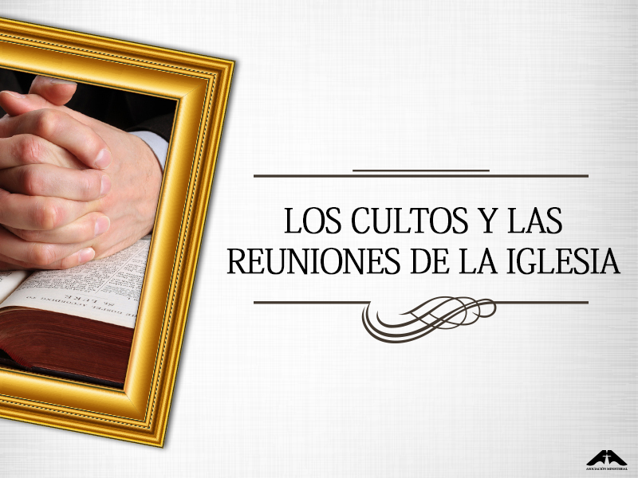

Slide 2

En líneas generales, la actuación de los diáconos y las diaconisas en los cultos y las reuniones de la iglesia incluye las siguientes labores:

Slide 3
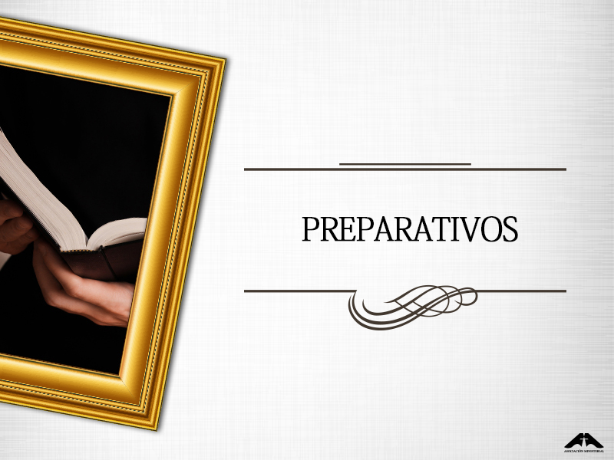

Slide 4

Antes del comienzo de cada programa de la iglesia, un diácono o una diaconisa debe encargarse de verificar si todo está en orden para la buena marcha de la reunión.

Slide 5
Esto incluye la organización de la recepción, la iluminación, el equipo de sonido y otros equipamientos electrónicos, el arreglo de las sillas en la plataforma, la ventilación, el aire acondicionado o la calefacción cuando hubiere, el arreglo general del templo, las cortinas, etc.

Slide 6
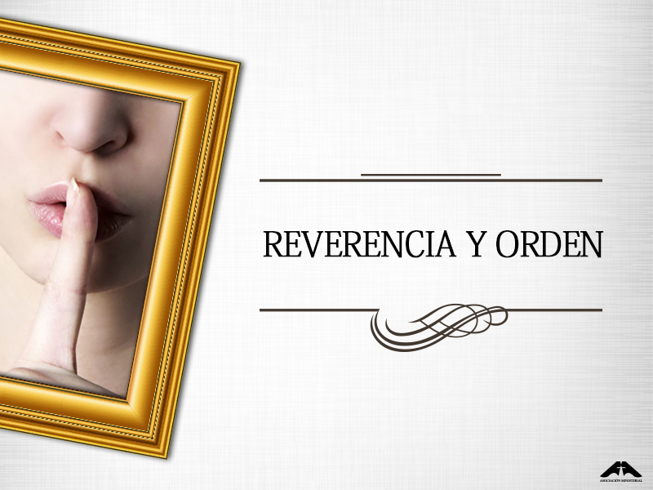

Slide 7

Durante las reuniones, resultará importante que haya algunos diáconos y diaconisas cuidando para que las personas sean ayudadas, a fin de encontrar un lugar para sentarse, y para también así evitar los excesos de movimientos y las conversaciones innecesarias dentro del templo.

Slide 8
Diríjase a las personas siempre con cortesía
y tacto.
Existe el peligro de que los diáconos y las diaconisas estén tan preocupados y ocupados en cuidar la reverencia que ellos mismos incurran en excesos de movimiento y conversación.

Slide 9
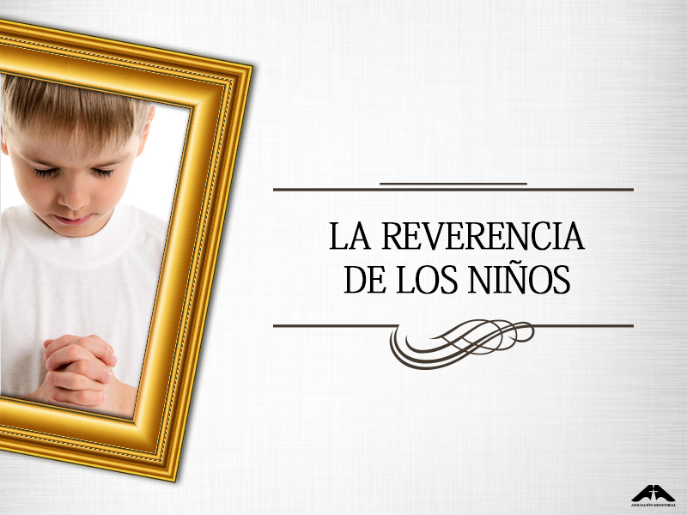

Slide 10

No se puede esperar que el comportamiento de una criatura en la iglesia sea igual al de un adulto. Sin embargo, es posible hacer algunos esfuerzos para evitar sus movimientos y conversaciones.

Slide 11


Slide 12

La costumbre general en nuestras iglesias es que los diáconos recojan los diezmos y las ofrendas. Las diaconisas deben mantener limpios los alfolíes y los manteles utilizados. Los detalles del procedimiento quedan a criterio de la orientación de cada iglesia, siempre que se encuadren en el contexto de una liturgia sobria y reverente.

Slide 13
Después de recoger los diezmos y las ofrendas, un diácono debe auxiliar al tesorero en el conteo del dinero y solicitar un recibo con el valor exacto de la cantidad recolectada. Esta es la orientación del Manual de la iglesia: “Todas las ofrendas generales que se recogen ‘sueltas’ deben ser contadas por el tesorero en presencia de otro oficial de la iglesia, referiblemente un diácono, extendiendo un recibo a este oficial” (p. 83).

Slide 14
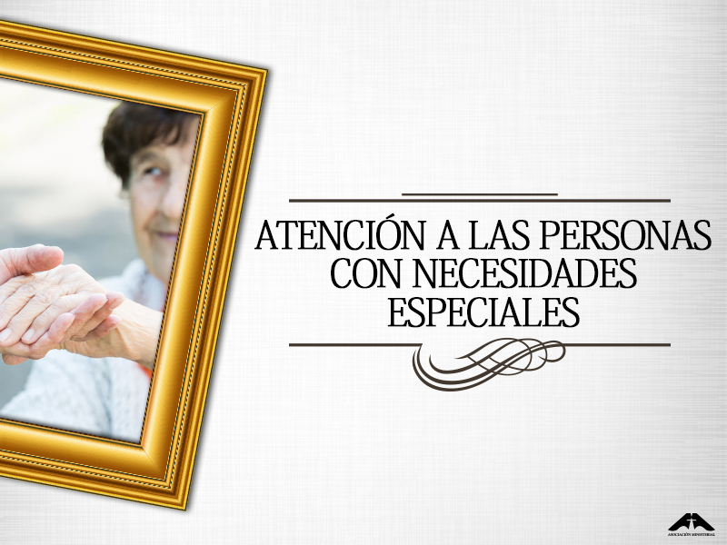

Slide 15

Las iglesias deben poseer rampas de acceso para sillas de ruedas donde fuere necesario, una sala para las madres con niños de pecho, una sala-cuna, un lugar adecuado para cambiar los pañales, etc. Sin embargo, cuando esto no sea posible, por lo menos deben existir las medidas de seguridad y acceso exigidas por la ley. Pero, esto solo no es suficiente. Los diáconos y las diaconisas deben estar atentos para auxiliar a las personas con necesidades especiales. Este es el caso de personas con impedimentos físicos o visuales, ancianos con dificultades de locomoción, personas con niños de pecho, mujeres embarazadas, etc.

Slide 16
Especialmente las madres con bebés necesitan ser ayudadas. Las diaconisas podrán hacer un excelente trabajo dejando a estas madres tranquilas en el momento del culto. Las madres nunca deberían ser reprendidas por causa del llanto de sus bebés. Mucho menos deberían ser obligadas a entregar la criatura a otra persona. Sin embargo, con tacto, cariño y mucha simpatía,
una diaconisa puede ser de gran ayuda en esas horas.
Las iglesias que poseen una sala para las madres deberían proveer un sistema de amplificación para el mejor aprovechamiento de toda la programación.

Slide 17
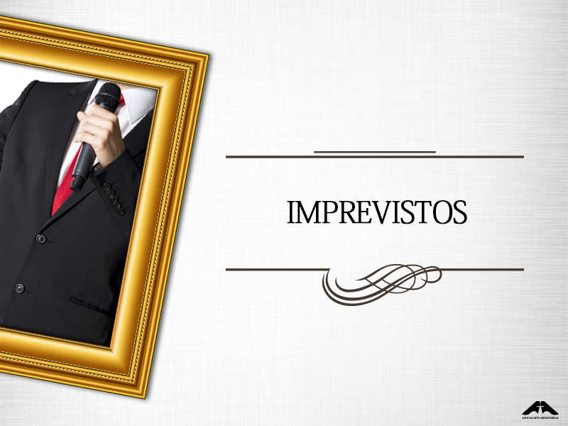

Slide 18

Durante los cultos y programas de la iglesia, cada diácono y diaconisa,
independientemente de si está o no de turno, deberá permanecer alerta para
atender cualquier situación imprevista. Esto incluye ayudar a las personas, asistir al predicador con algún equipo, atender emergencias, etc. El diácono o la diaconisa son “servidores” y por eso necesitan estar atentos, dispuestos y ser capaces de tomar la iniciativa.

Slide 19
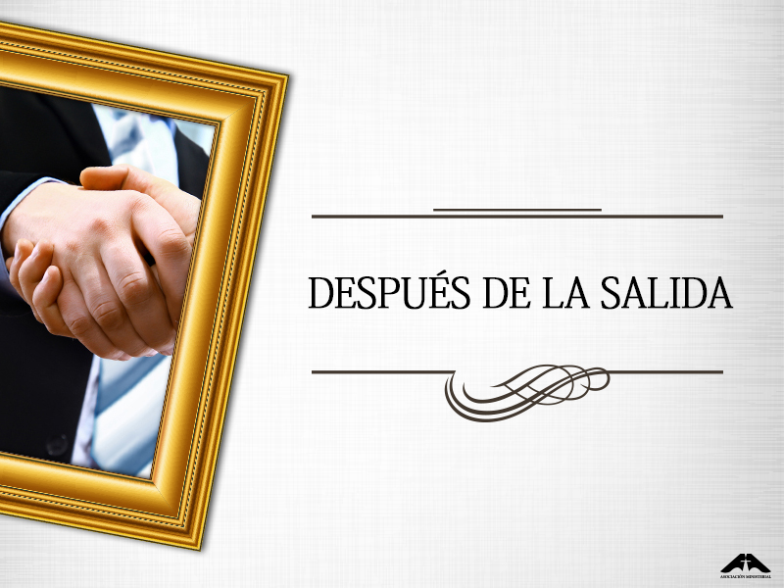

Slide 20

Al finalizar el servicio, normalmente un diácono queda encargado de cerrar la iglesia, apagar las luces, verificar si los equipos de sonido e imagen
han sido apagados y guardados, accionar el sistema de alarma, y tomar todas las demás providencias necesarias. Este diácono debe programarse para permanecer el tiempo que sea necesario después del culto. A veces, existen personas que necesitan hablar asuntos importantes e impostergables con el pastor o con un anciano. Otros necesitan que se ore con ellos o quieren una orientación espiritual. Aunque la iglesia no puede quedar abierta indefinidamente, es importante que estas personas sean bien atendidas y tratadas con paciencia.

